Slide 1

디지털 포렌식 발표
55 AA
Woosuk Univ. DIS
120170194 송현준
120171838 진병욱
120191850 김도현

Slide 2

목차
01. 주제
02. 사건 개요
03. 분석 과정
04. 결과
Woosuk Univ. DIS
01

Slide 3

01. 주제
우석 원자력 발전소 안전 기밀 유출 건에 대한 수사
Woosuk Univ. DIS
02

Slide 4
02. 사건 개요
우석 원자력 발전소에서 근무하는 김 사원은 비인가 USB를 반출하려다 발각됨
사내에서 USB에 대해 검사하려 했지만 파일이 열리지 않음
이를 특히 수상히 여긴 회사는 포렌식 팀에 수사 의뢰함
Woosuk Univ. DIS
03

Slide 5
03. 분석 과정
- 1) Autopsy에서 확장자 불일치 탐지를 하여 USB에서 의도적으로 수정한 파일을 찾아내고 복원하였더니
바닷가 사진 1장과 원전 안전 문서 1장이 발견되었으나 뚜렷한 목적을 파악하지 못함
- 2) 김 사원의 PC에서 USB가 언제 연결되었는지 확인하고 해당 시간의 서버 로그 기록을 확인함
- 3) 이 사원과 메일을 주고 받은 기록을 확인하였고 메일에서 첨부파일로 주고 받은 파일과
처음 USB에서 발견한 파일명이 동일해 해시 값 비교를 하여 같은 파일임을 확인
- 4) 메일 기록과 더불어 FTP 로그에서 김 사원이 원전의 안전 관련 중요 이미지 3개를 다운로드 받은 것을 확인
처음 USB에서 발견한 해당 이미지는 1개 뿐이었음
- 5) 1개의 이미지를 자세히 보니 용량이 크고 위 이미지 3개를 합한 크기와 같아서 3장의 이미지를 하나로 합친 것을 확인함
HxD를 이용하여 jpg의 시그니처를 검색, 합쳐져 있던 이미지를 3개로 나눔
- 6) 분리하여 나온 이미지 3개가 서버에 있던 원전 관련 이미지와 동일하다는 것을 해시 값을 통해 확인함
- 7) 메일 내용과 위 증거를 통해 처음 발견한 바닷가 사진이 둘만의 접선장소인 것을 알고 GPS 분석을 통해 위치를 알아내어 검거
Woosuk Univ. DIS
04

Slide 6
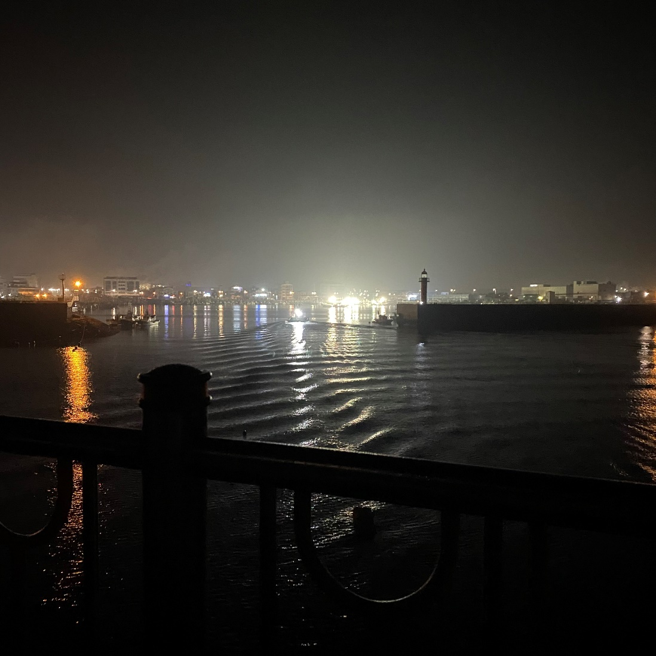
04. 결과
이 사원은 브로커에게 금전적인 대가를 받고 원전 안전 파일을 건네기로 하였으나
안전 부서에서 근무하지 않는 이 사원은 관련 파일에 접근할 수 없어서 안전 관리자인 김 사원에게 부탁하였다.
김 사원도 이 사원에게 금전적인 대가를 받고 파일을 유출해 이 사원에게 건네려 했으나
접선장소를 알아내어 현장검거에 성공하였다.
Woosuk Univ. DIS
05
접선장소

Slide 7
감사합니다.
Woosuk Univ. DIS
06

